Slide 1
实践营课题一 · 游戏产品经理
生存竞技场 · 武器皮肤
从审美洞察到商业化落地的完整链路
拆解主流射击游戏的皮肤设计方法论，再回到自己的项目《生存竞技场》，把一套「只有两个颜色的圆」
的粗糙皮肤系统，重做成有分层结构、稀有度阶梯与商业化逻辑的皮肤体系。
本方案包含：行业拆解报告 + 可直接落地的创意策划案 + 已上线的代码实现。
生存竞技场 Survival Arena
纯 JS + Canvas 2D
6 套皮肤 / 4 稀有度
已实机验证
交付物：武器皮肤分析报告 + 针对本游戏的武器皮肤创意策划案

Slide 2
01 / 起点
皮肤系统为什么「粗糙」
先定义问题，再谈方案——否则容易做成「好看但与商业无关」的美术练习
改造前：一个皮肤 = 两个十六进制颜色
{ id:'flame', name:'烈焰使者', color:'#e74c3c', outline:'#c0392b', price:50 }
这两个值只被用在三处：圆的填充色、圆的描边色、中心小圆点的颜色。
也就是说——六套皮肤，本质上是同一个圆换了六种颜色。
2 个
0 套
1 档
每套皮肤的全部视觉变量
有独立视觉概念的皮肤
定价梯度
填充色 + 描边色
名字承诺了主题，视觉零兑现
全部 50–150 钻，无价值分层
本质不是「不好看」，而是三件事同时缺失：
① 缺视觉识别（「暗影刺客」做成近黑色，而背景本身就是近黑，玩家看不见自己）
② 缺价值阶梯（都只是换色，贵的凭什么贵？） ③ 缺拥有感（买到的是色值，不是「额外投入」）

Slide 3
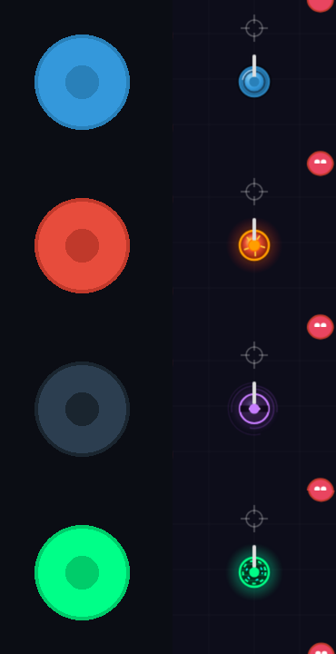
01 / 起点
改造前后对比
同样四套皮肤：左列是纯色圆，右列是分层渲染
差别不是「画得更细」
改造前：一个皮肤 = 两个色值。渲染时只有一个填充圆 + 一个描边圆 + 中心一个小点。
改造后：同一个半径内，由六层结构组成——可读性底衬、渐变底盘、脉动内核、发光描边、结构装饰、光效环饰。
本质变化：从「一个色值」变成了「一套设计」。这不只是更好看，而是让「稀有度」和「定价」第一次有了可以挂靠的物理载体——因为现在「更贵」可以意味着「多了几层」。
改造前（纯色圆）

Slide 4
02 / 审美洞察
拆解主流射击游戏的皮肤分级
规律一：稀有度不只是颜色，而是一套「价值语言」
游戏
分级方式
价格带
核心机制
CS2
7 档稀有度 × 5 档磨损 + StatTrak/Souvenir
无官方定价，玩家市场成交
三层正交叠加，制造可交易资产市场
VALORANT
Select/Deluxe/Premium/Exclusive/Ultra
约 875 → 2,475 VP/件
明码标价，档位决定解锁多少设计组件
Fortnite
Uncommon/Rare/Epic/Legendary
约 800 → 2,000 V-Bucks
颜色即稀有度，形成「越亮越贵」直觉
Overwatch 2
Common/Rare/Epic/Legendary
约 1,000 → 1,900 Coins
OW2 取消开箱，改为明码直售
Apex Legends
Common → Legendary + Mythic 传家宝
传家宝需约 500 箱保底
极端高客单道具拉高 ARPPU
可复用结论：稀有度的作用不是「分类」，而是让玩家一眼判断「这东西值多少钱」。CS2 用颜色（蓝→紫→粉→红→金）、
VALORANT 用颜色+档位名，本质都是建立一套不看价格就能感知价值的符号系统。
→ 所以自己的皮肤体系里，稀有度必须有独立视觉色，并贯穿卡片配色、描边强度、动效密度三层。
数据来源：CS2 档位与色值经公开数据集 ByMykel/CSGO-API（2,126 条）实测核验；其余游戏价格带为行业公开常识，浮动，引用前请核对当日商店。

Slide 5
02 / 审美洞察
一款「完整皮肤」是可拆组件的集合
规律二：档位 = 解锁层数。低档卖好看 → 中档卖手感 → 高档卖炫耀
组件
作用
从哪档开始有
基础材质 / 涂装
让枪「好看」
所有皮肤都有
换弹 / 检视动画
让枪「有手感」
Premium 起
配色变体 Colorway
让玩家「能自定义」
Premium 起（需额外解锁）
专属音效 SFX
听感差异化
Deluxe 起
特效 VFX（枪口/命中/弹道）
战场存在感
Premium / Exclusive 完整
击杀横幅 / 终结技
让对手看见 → 炫耀
Exclusive 起
等级进化 Reactive
随击杀成长，绑定战绩
Premium 起
专属检视 / 唯一动画
顶级身份象征
Ultra 专属
可复用结论：分层逻辑是「低档卖好看 → 中档卖手感 → 高档卖炫耀」，每档对应一种心理需求。
本项目无 3D 骨骼动画、无音效资产，能落地的「层」是：底盘质感 / 内核发光 / 结构装饰 / 能量光晕 / 环绕元素 / 动效密度。

Slide 6
02 / 审美洞察
让皮肤「随你变强」——这是留存问题，不是审美问题
规律三：把玩家的使用行为，外化成永久可见的视觉资产
CS2 · StatTrak™
VALORANT · 反应型皮肤
把击杀数永久刻在枪身上，只增不减。
实测：2,126 条 CS2 皮肤中 1,274 条支持 StatTrak、1,456 条支持 Souvenir。
玩家舍不得丢掉一把累积了 5,000 杀的枪——因为绑定了他的战绩。
Elderflame（Ultra）：击杀后巨龙张嘴，特效逐级增强。
Reaver（Exclusive）：紫色能量随击杀累积增强。
皮肤从「装饰品」变成了绑定使用历史的收藏品。
为什么这比「好看」更值钱
纯静态皮肤带来的粘性是有限的——买完就结束了。真正能提升留存的，是让皮肤
随玩家的行为而变化：击杀数、存活时长、使用场次，都可以成为皮肤进化的输入。
本项目原本完全没有这类机制，皮肤买完即是终点——这是它在留存设计上最大的空缺，也是我认为下一步最该补的。

Slide 7
03 / 创意策划案
设计骨架：六层渲染结构
所有皮肤共用同一套结构，按稀有度增减层的丰富度
层
内容
解决的问题
L0 可读性底衬
玩家身下的一圈半透明深色垫底
敌人贴身围攻时，玩家剪影不被淹没（剪影优先）
L1 底盘
中心偏光源的径向渐变，而非纯色
产生球体体积感，脱离「扁平圆」
L2 内核
高亮能核 + 呼吸脉动
视觉焦点，让角色「像活的」
L3 描边
亮色/双色描边 + 发光
暗色皮肤在暗背景上的可读性
L4 结构装饰
旋转六边盾徽 / 装甲分片 / 扫描线 / 电路环
赋予主题，让皮肤「有内容」而非「有色块」
L5 光效与环饰
外围光晕、吸积盘旋臂、环绕碎片（加法混合）
高级感与存在感，稀有度越高越丰富
这套结构的关键价值：它让「第 7 套皮肤」的开发成本远低于「第 1 套」——因为规则可复用、可机械执行，
「稀有度 = 层数」这样的商业规则也能被直接翻译成代码，不需要每次重新做美术决策。

Slide 8
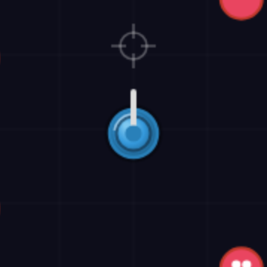
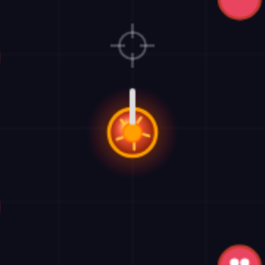
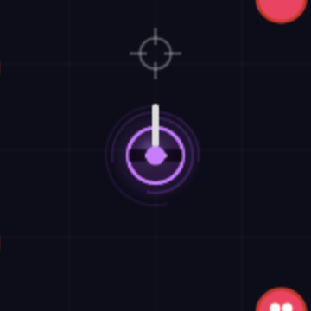
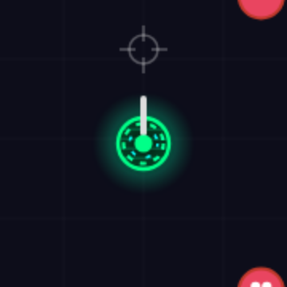
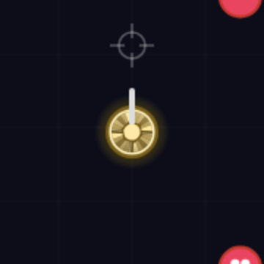
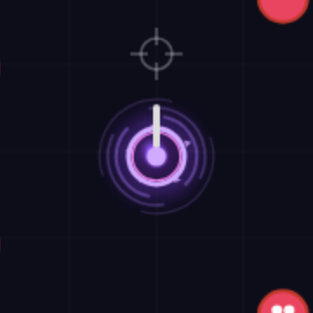
03 / 创意策划案
六套皮肤 · 真实游戏内渲染
以下均为实机渲染截图，非设计稿；每套皮肤对应一个明确的视觉概念
制式战士
烈焰使者
暗影刺客
霓虹战士
黄金骑士
虚空领主
普通
稀有
稀有
史诗
史诗
传说
克制 / 基准款
高温与狂暴
黑暗中的目光
赛博能量体
金属质感
体量与压迫感
设计原则：剪影优先 → 明度对比 → 内部细节 → 颜色
在暗背景（#0b0d14）下，玩家真正感知的是「轮廓 + 亮度差」，色相只有约三成的辨识贡献。
所以每套皮肤都先保证「一眼能认出自己」，再叠加主题装饰与发光——顺序颠倒就会做出「好看但认不出」的皮肤。

Slide 9

03 / 创意策划案
最难的一套：暗影刺客怎么被看见
当「名字要求它暗」与「背景本身就是暗的」正面冲突
矛盾
「暗影刺客」这个名字承诺的是「藏于黑暗」；但游戏的战场背景本身已经是 #0b0d14 的近黑色。
做得越暗越贴合设定，就越看不见自己——这是可读性事故，不是审美问题。
解法：换一个维度，而不是把暗色调亮
· 放弃用「填充色」表达存在感，改用「光」：
冷紫发光描边（#c77dff）+ 三道缓慢流动的残影
· 用「面罩下两个浮动光点」制造「有人在黑暗里盯着你」的叙事感
· 底盘仍保留深紫渐变，不破坏「暗影」的设定
→ 名字承诺「暗影」，视觉给的是「黑暗中盯着你的眼睛」——设定没丢，可读性拿到了。

Slide 10

03 / 创意策划案
一次真实的返工：金属感到底怎么做
初版做成了「黄色的饼」，因为搞错了金属的本质
初版为什么失败
第一版用径向渐变做「上亮下暗」，结果得到的是一个扁平、哑光、像塑料饼的圆。
原因：金属的关键不是「颜色是金色」，而是「沿圆周交替出现的明暗反射带」。
第二版的做法
· Canvas 没有原生锥形渐变（conic gradient），用 24 个扇形拼接逼近
· 用余弦函数模拟 2 条主反射带 + 2 条副反射带，形成明暗交替
· 叠加一层自上而下的整体光照，保证光源方向一致
· 加四片护甲分片与缝隙高光，把「圆」变成「甲」
· 中央六边形盾徽 + 宝石作为视觉焦点
→ 这套做法可复用到任何「需要金属感」的皮肤，是本次沉淀下来的技术资产。

Slide 11
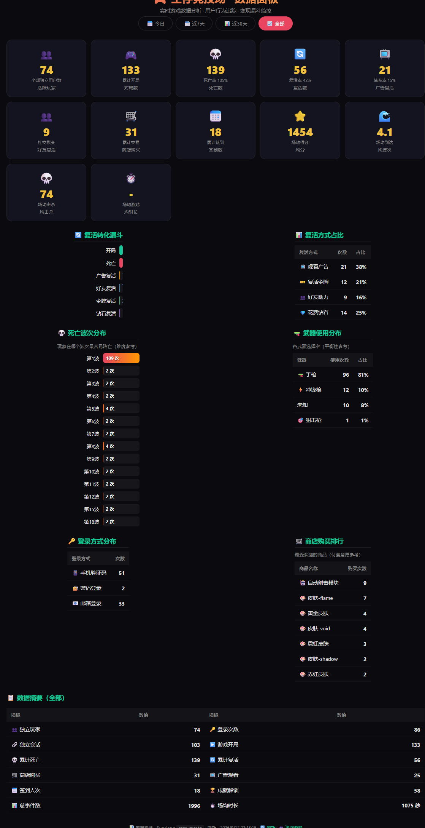
03.5 / 数据验证
真实用户数据看板
关键行为全部客户端埋点 → Supabase 落库 → 看板实时聚合；以下取自生产环境实际数据
79 人
133 局
1,996 条
累计独立玩家
累计开局对局
累计埋点事件
56 次
31 笔
37%
复活次数
商店购买
移动端事件占比
从数据里读到的三件事
① 双端适配真的有人在用 — 移动端 UA 产生 275 条事件、桌面端 725 条，「手机+电脑都能玩」不是宣传语。
② 复活机制是被真实使用的核心循环 — 56 次复活中，看广告 38% / 花钻石 25% / 用令牌 21% / 好友助力 16%，四条路径都有人走。
③ 武器使用率 81% 集中在手枪 — 最有价值的负面发现：手枪是免费初始武器，说明多数玩家没走到解锁新武器的波次就阵亡了。
数据诚实性：死亡波次分布中「第 1 波 109 次」包含开发与自动化测试数据，不能当作真实难度曲线；场均时长同受测试会话影响。
玩家数 / 开局数 / 复活数 / 购买数均为按事件去重的真实累计值；比率类指标仅作趋势参考。

Slide 12
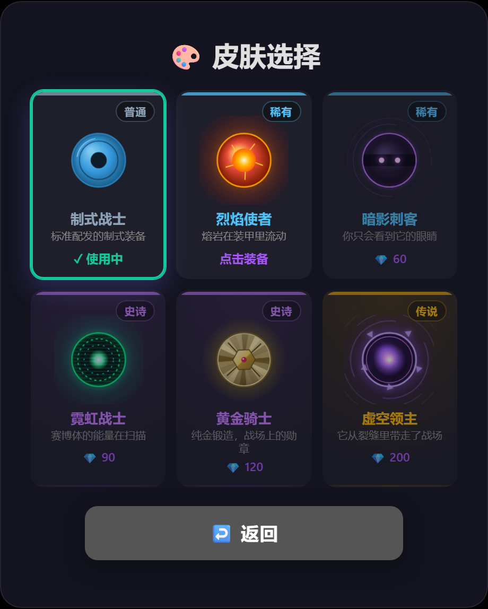
03 / 创意策划案
商店界面：让玩家在买之前就看到「动起来的样子」
每张卡片用独立 canvas 实时渲染真实皮肤，而不是一张静态截图
这次改造做了四件事
① 实时动效预览
每张卡片挂一个独立 canvas，跑同一套渲染逻辑。静态格子立刻变成「活的」，玩家买前就能预判效果。
② 稀有度视觉化
稀有度不只写在名字里：卡片顶部有稀有度色条、角标、以及史诗/传说专属的底纹晕光，形成「稀有物品」的价值暗示。
③ 主题文案
每套皮肤配一句人话描述（如「你只会看到它的眼睛」），把「参数」翻译成「想象」，提升点击意愿。
④ 明确的装备状态
「✓ 使用中 / 点击装备 / 💎 价格」三态清晰，并给出「钻石不足，还差 N 颗」的精确提示，减少无效点击。

Slide 13
04 / 商业化落地
定价重构：从「无梯度」到「四档阶梯」
核心逻辑：价格严格对齐动效密度——多花一档的钱，确实多买到一层动态
稀有度
皮肤
价格
动效密度
定价意图
普通
制式战士
免费
静态
基准锚点，让所有付费皮肤显得「有理由贵」
稀有
烈焰使者 / 暗影刺客
60 💎
1 项动效
首充档：小额即可获得的第一个「升级感」
史诗
霓虹战士 / 黄金骑士
90–120 💎
2–3 项动效
主力档：品质明显跃升，承接大部分付费
传说
虚空领主
200 💎
全套动效 + 最大视觉半径
向往型顶点：制造「看到别人拥有」的落差
为什么这样定价
原方案 50/50/75/100/150 的梯度太平缓，且与视觉质量无关，玩家无法判断「贵在哪」。
重构后，价格严格对齐动效密度——这让加价变得可解释，也给了玩家升级的理由。
→ 这既是定价策略，也是定价诚信：如果高稀有皮肤和低稀有在体验上没区别，高价就是在收智商税，短期能赚、长期摧毁信任。

Slide 14
04 / 商业化落地
技术实现与实机验证
技术实现要点
实机验证结果
零美术资源
全部用 Canvas 2D 程序化绘制。项目没有图片资源管线，程序化是唯一可行路径，且天然适配任意分辨率与移动端。
渐变对象缓存
每帧 createRadialGradient 会触发 GC 抖动，改为按皮肤 key 缓存。
移动端降级
小屏自动关闭最贵的 shadowBlur 发光，只保留基础分层。
状态不泄漏
整体 save/restore 包裹，globalCompositeOperation 改后必还原，避免污染后续绘制。
可读性底衬
皮肤下层加半透明深色垫底，解决「敌人围攻时玩家被淹没」。
六套皮肤全部渲染正确
逐一读取玩家中心像素验证，中心色分别为蓝/橙/紫/绿/金/紫罗兰，与设计一致，无一套渲染空白。
可读性修复生效
引入底衬后，敌人贴身围攻时玩家中心区域的敌方红色像素由「淹没」降至 0。
帧率达标
最重的「虚空领主」在无头浏览器纯 CPU 渲染下实测 58–60 FPS，真机 GPU 更宽裕。
旧存档兼容
增加字段回填逻辑，老玩家的皮肤存档不会因数据结构升级而失效。

Slide 15
05 / 我的观点 · 观点一
我的观点
什么样的皮肤设计能吸引用户、增加粘性
皮肤卖的不是美术，是「可被看见的自我」
可见性决定价值，而不是精细度
论据
CS2 的 AWP | Dragon Lore 能拍到数万美元，不是因为它画得比别的枪细致十倍，而是因为它稀有、可交易、且能被别人看到。VALORANT 把最贵的皮肤做了「击杀横幅」——因为击杀瞬间是全场注意力最集中的时刻，是炫耀半径最大的设计点位。
推论
设计皮肤前要先问「谁会看到它」。对俯视角游戏，别人看到你的方式只有一处：你的角色在战场上长什么样。所以我优先投入的是「角色剪影的辨识度」，而不是细节堆砌。反过来，一款皮肤做得再精致，但混战中认不出来，它的社交价值就是零。
→ 落地：把「剪影优先」作为第一原则，专门为解决可读性写了底衬层，而不是先加光效。

Slide 16
05 / 我的观点 · 观点二
我的观点
什么样的皮肤设计能吸引用户、增加粘性
稀有度的本质是「可解释的价值差」
玩家愿意为「看得见的额外投入」付费
论据
行业里所有成熟的皮肤分级（CS2 的颜色七档、VALORANT 的五档）都有共同点：高稀有皮肤确实多了东西——更多动画、更多特效、更独特的音效。稀有度是对「产品方多投入了成本」的诚实兑现，玩家感受到的不是「你收我更多钱」，而是「这套确实更用心」。
推论
如果高稀有和低稀有在体验上没有本质区别，高价就是在收智商税，短期能赚、长期摧毁玩家对定价的信任。所以我把价格严格绑定动效密度：多花 30 钻石，一定多看到一层动态。这不是美术偏好，是定价诚信。
→ 落地：稀有度同时驱动卡片配色、描边强度、动效数量三个维度，让「贵」在视觉上可被验证。

Slide 17
05 / 我的观点 · 观点三
我的观点
什么样的皮肤设计能吸引用户、增加粘性
真正的粘性来自「皮肤绑定战绩」，而不是皮肤好看
把使用行为外化成资产，才能制造沉没成本
论据
CS2 的 StatTrak 计数器是最聪明的留存设计之一——它让「枪」与「我的击杀历史」绑定，只增不减。玩家舍不得丢弃的不是那层涂装，而是倾注在里面的时间。同理，战斗通行证进度、收藏完成度，都是在把「玩过」变成「不舍得离开」。
推论
纯静态皮肤带来的粘性是有限的——买完就结束。真正能提升留存的，是让皮肤随玩家的行为而改变。这个项目原本完全没有这类机制，皮肤买完即是终点，这是它在留存设计上最大的空缺。
→ 建议下一步：为皮肤增加「击杀数进化」（如虚空领主随累计击杀增加环绕碎片数量），把皮肤从装饰品升级为战绩容器。

Slide 18
05 / 我的观点 · 观点四
我的观点
什么样的皮肤设计能吸引用户、增加粘性
在低资源项目里，约束应该成为设计语言，而不是借口
「没有美术资源」反而逼出了更清晰的设计纪律
论据
这个项目没有美术，没有图片资源，皮肤只能靠代码画。常规思路会觉得「那只能做得很简陋」。但恰恰相反——正因为只能用几何图形，我被迫把皮肤拆解成「底盘/内核/描边/结构/光效」这种可复用的结构层。
推论
这种结构化的思路，比「凭感觉画一套图」更接近可规模化的设计系统。它让第 7 套皮肤的开发成本远低于第 1 套，也让「稀有度 = 层数」这种商业规则可以被机械地执行，而不依赖某个人当天的审美状态。
→ 结论：把约束转化为规范（分层结构 + 稀有度规则），是低资源项目做设计系统的正确姿势。

Slide 19
06 / 边界与反思
哪些做了，哪些还没做
说清楚「没做成什么」，比只列成绩更有价值
六套皮肤分层渲染
已上线
稀有度四档体系
已上线
商店实时动效预览
已上线
可读性底衬（剪影保障）
已上线
移动端性能降级
已上线
皮肤进化 / 战绩绑定
未落地 · 最能提升留存的方向，尚未接入击杀数驱动的进化
手绘级插画质感
不具备 · 程序化几何渲染的能力边界
真实支付接入
规划中 · 皮肤购买仍为模拟流程
真实用户数据
已有 · 79 名独立玩家 / 133 局 / 1,996 条事件（部分均值受测试数据影响）

Slide 20
06 / 边界与反思
做完之后的反思
1. 我一开始差点把它做成「美术练习」
最初接到「美化皮肤」的需求，我的第一反应是「怎么画得更好看」。但想清楚之后发现，这个系统的病根不是审美，而是皮肤在商业结构里没有位置——没有稀有度、没有价值差、没有拥有感。如果我只把六个圆画得更漂亮，问题一个都没解决。产品经理的价值在于识别「这是结构问题还是表现问题」，而这次是前者。
2. 最难的设计决策是「暗影刺客怎么被看见」
这套皮肤逼我做了一次真正的取舍：名字要求它「暗」，但游戏背景本身就是暗的，做得越暗越不可玩。最后我的解法是放弃用填充色表达存在感，改用发光描边与光点来「在黑暗里制造存在」。这让我理解了一个更普遍的道理——当需求和约束正面冲突时，不要在同一个维度上死磕（把暗色调亮一点），而要换一个维度解决（用光而不是色）。
3. 我验证自己工作的方式，比结果更值得说
中途我一度以为「虚空领主」没渲染出来——因为截图里角色所在位置是一团红色。后来我直接读取 canvas 的像素数据，才发现是敌人贴身围攻覆盖了角色，皮肤其实正常渲染。这让我意识到：凭截图和直觉判断会得出错误结论，产品判断要建立在可测量的证据上。这个习惯最后反过来让我发现了真正的可读性问题，并做了针对性修复。

Slide 21
谢谢观看
生存竞技场 · 武器皮肤分析与创意策划案
交付物：武器皮肤分析报告 + 针对本游戏的武器皮肤创意策划案
实践营课题一 ｜ 游戏产品经理方向
皮肤体系已实机落地：6 套皮肤 / 4 档稀有度 / 全程序化 Canvas 渲染

